Slide 1
Métricas de desempenho: Throughput, Latência, Utilização, etc
Utilização
A utilização é a fração do tempo em que o recurso permanece ocupado atendendo às requisições feitas pelos usuários. Essa métrica é representada em porcentagem (%)

Slide 2
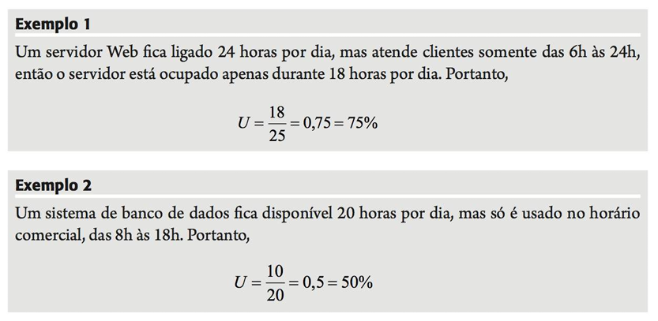
Métricas de desempenho: Throughput, Latência, Utilização, etc

Slide 3
Vazão
Vazão é a taxa na qual os pedidos recebidos são atendidos pelo sistema computacional.
Por taxa entende-se o número de pedidos atendidos por unidade de tempo.
A vazão (ou throughput) é uma das métricas mais usadas em sistemas computacionais para avaliar quantitativamente os sistemas existentes no dia a dia.

Slide 4
Vazão
Exemplos comuns de uso da métrica vazão em sistemas computacionais são:
CPUS: MIPS ou MFLOPS.
Redes de computadores: bits por segundo (bps).
Sistemas de bancos dados: consultas solicitadas por segundo

Slide 5
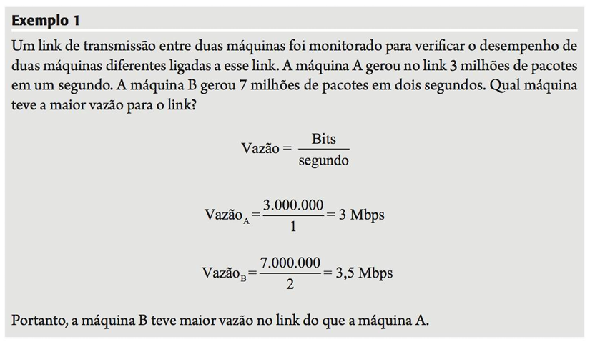
Vazão

Slide 6
Vazão
Exemplo 2
Um Java Servlet foi instalado em duas máquinas diferentes. Pretende-se testar qual máquina é mais rápida para processar os pedidos recebidos dos usuários. A máquina A atendeu a cinco requisições por segundo, e a máquina B atendeu a duas requisições por segundo. Portanto, a máquina A tem maior vazão do que a máquina B em requisições atendidas por segundo

Slide 7

Tempo de Resposta
Tempo de resposta é o tempo decorrido entre o pedido da realização de serviço pelo cliente e a chegada da resposta do pedido realizado até o cliente requisitante.
Esta métrica é usada geralmente como a medida de velocidade de um sistema.

Slide 8
Tempo de Resposta
Por exemplo,
ao comparar dois links de comunicação, o mais rápido é o que teve menor tempo para transmitir um pacote.
Para comparar dois computadores, o menor tempo de resposta para realizar um processamento nos informa qual a máquina mais rápida. A Figura 1.2 mostra o conceito de tempo de resposta graficamente

Slide 9
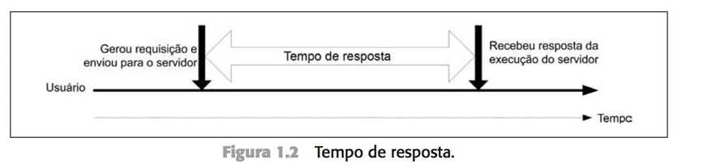
Tempo de Resposta

Slide 10
Tempo de Resposta
Existem autores que consideram o tempo de resposta também o tempo entre a realização de um pedido e o início da geração da resposta,
mas neste conteúdo será adotada apenas a chegada da resposta do pedido no cliente.

Slide 11
Tempo de Resposta
Exemplo 1
Uma requisição de impressão foi solicitada às 20h1min00s e a impressão terminou às 20h02min30s.
O tempo de resposta é de 1min30s.
Exemplo 2
Uma consulta a um banco de dados é realizada pelo cliente às 23h59min00s.
A resposta foi recebida às 00h00min1Os do dia seguinte.
O tempo de resposta é de 70 segundos.

